Slide 1
Свято-Серафимо-Саровский мужской монастырь
«Сердце не может иметь мира, доколе не стяжает надежды на Бога»

Slide 2
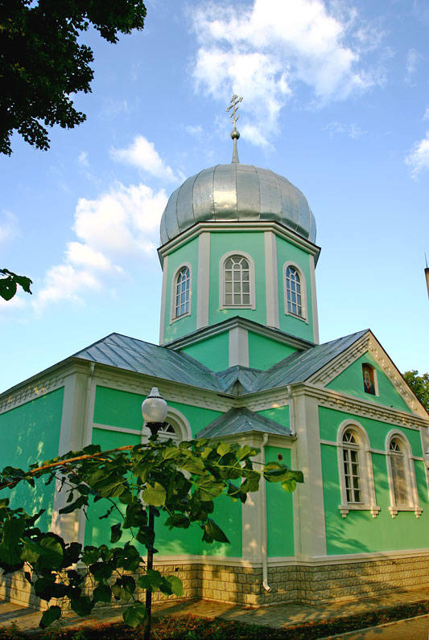
Свято-Серафимо-Саровский мужской монастырь
«Стяжи дух мирен и тысячи во круг тебя спасутся» — эти слова преподобного Серафима Саровского определяют главное призвание человека – стать чадом Божиим по благодати, стяжать Божественный дух и сосредоточить его в себе. С этой целью приходят люди в обитель, чтобы через отречение от собственной воли покориться воли Христовой. На Воронежской земле был основан монастырь, который не имеет, как другие обители, многовековой истории, но имеет великого покровителя и молитвенника.

Slide 3
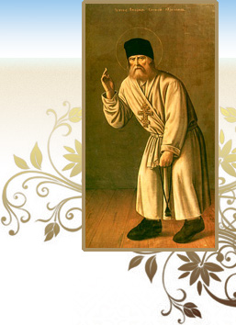
Преподобный Серафим Саровский
Великий Чудотворец и молитвенник земли Русской Преподобный Серафим Саровский родился в 18 веке и явил образ любви Христовой ко всем людям врачуя их раны телесные и душевные.
«Сим Победиши» — эти слова начертаны на поклонном Кресте, который встречает паломников при въезде в монастырь Серафима Саровского. Он расположен в 150-ти километрах от Воронежа, на границе Аннинского и Грибановского районов, неподолеку от села Новомакарово.

Slide 4
История строительства монастыря
Промыслом Божиим это место было предопределено для строительства обители, о чем свидетельствует канавка вокруг усадьбы, подобно ископанной, как в Дивеево, по воли Матери Божией и охраняющей пределы своим Покровом новой обители.
Вековой лес напоминает дремучий Саровский бор, где жил угодник Божий Батюшка Серафим. Под густой сенью лип – небольшой домик, своим видом напоминающий пустыньку, где преподобный молился и принимал многочисленных посетителей.
Всякого приходящего, преподобный старец встречал словами «Радость моя, Христос Воскресе!» Эти слова Батюшки Серафима по сей день звучат для всех приходящих в монастырь, собирая множество ищущих спасения души.

Slide 5
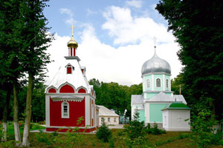
Создание обители
Создание обители началось в 1995 году с передачи администрацией Грибановского района участка земли, по ходатайству правящего архиерея. Знаменитый Соловцов сад с вековыми деревьями и тихим заросшим прудом, старинная дворянская усадьба, принадлежала герою Кавказкой войны генералу Соловцову. Высочайшим повелением Императора Всероссийского Николая II ему было пожаловано в Тамбовской губернии это имение (ныне Воронежская область).

Slide 6
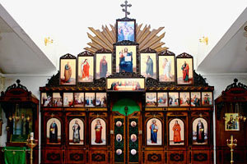
Духовное становление новоосвященной обители
Первые насельники появились здесь в 1996 году. Они жили в вагончике посреди леса. Осенью того же года был освящено место и первый закладной камень в основании храма обители носящего имя Всемирного Светильника. В августе 1998 года было великое освящение храма. Храм освятил митрополит Мефодий. С этого момента началось духовное становление новоосвященной обители. Благодать Божия видимым образом явлала свое присутствие на этом святом месте. Интересный факт: фотоснимки, сделанные с высоты птичьего полета, показывают, что вековые липовые аллеи имеют форму креста.

Slide 7
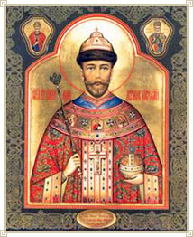
Образ царя-страстотерпца Николая
Трижды в монастыре находился мироточивый чудотворный образ царя-страстотерпца Николая. Первый раз он был в обители в мае 2001 года и вечером 8 мая благоухал и мироточил. Миро также истекало от мощей, находящихся в обители и иконы Божией Матери «Скоропослушница». В апереле 2002 года икона царя-мученика, после молебна обильно замироточила и вместе с ним храмовый образ Христа Спасителя «Царь Славы».

Slide 8
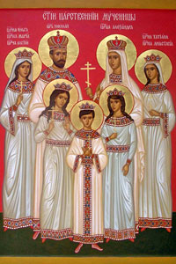
Обильное мироточение наблюдалось и в Лазареву субботу, когда совершался молебен царю Николаю. В память всех этих событий и в ознаменование прибывания чудотворного образа царя мученика Николая заложен и создан летний храм в честь святых царственных мучеников. В сентябре 2004 года икона в третий раз освятила своим присутствием землю обители и 19 сентября, Высокопреосвященнейшим Сергием Митрополитом Воронежским и Борисоглебским был освящен новый храм.

Slide 9
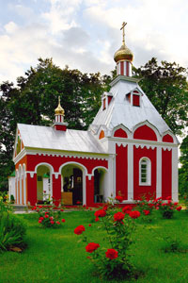
Имена последного Русского Императора и Преподобного Серафима Саровского, со времен прославления, имеют глубокую духовную связь и здесь в обители соединились два великих молитвинника пред Престолом Божием за русский народ и возрождение России.

Slide 10
Работа ученицы 10 «А» класса Видикер Полины.

